Slide 1
PEMAHAMAN KATROL
KALKULASI
GAMBARAN DAN MATERIAL
GEOMETRI
DESAIN BRACKET KATROL > ORDER HARI INI
DESAIN RANGKA XSHRIMP > ORDER HARI INI
RANCANG GEOMETRI
TRIAL AND ERROR

Slide 2
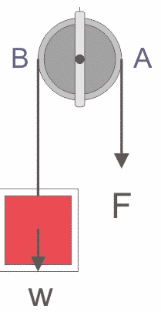
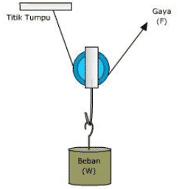
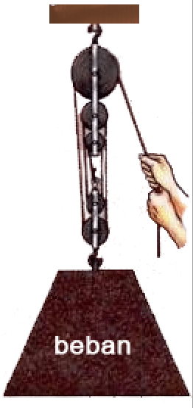
Katrol ada pesawat sederhana jenis 2, bagian utama katrol yang terdiri dari roda kecil yang berputar pada porosnya dan juga mempunyai alur tertentu disepanjang sisinya yang nantinya akan dililiti tali, kabel, atau rantai.
Prinsip Kerja dari katrol adalah menarik suatu benda dengan menggunakan roda atau poros sehingga bisa terasa menjadi lebih ringan.
KM = lk/lb = W/F
KM Katrol Tetap = 1 | KM Katrol Komb Bergerak = 2^n
KM Katrol Bergerak = 2 | KM Katrol Majemuk = jumlah tali
Katrol Tetap
Keuntungan Mekanik = 1
F = W
Katrol Gerak
Keuntungan Mekanik = 2
F = 2W
Katrol Majemuk
Keuntungan Mekanik = (n) jumlah tali
2
1
>

Slide 3
A
Massa Beban = 3 kg
Massa Kuasa = ... kg
KM = 1
A
B
B
Massa Beban = 3 kg
Massa Kuasa = ... kg
KM = 1
KM = Massa Beban/Massa Kuasa
Massa Kuasa = Massa Beban / KM
= 3 / 1
= 3 kg x 2(A+B)
= 6 kg < 25kg servo

Slide 4
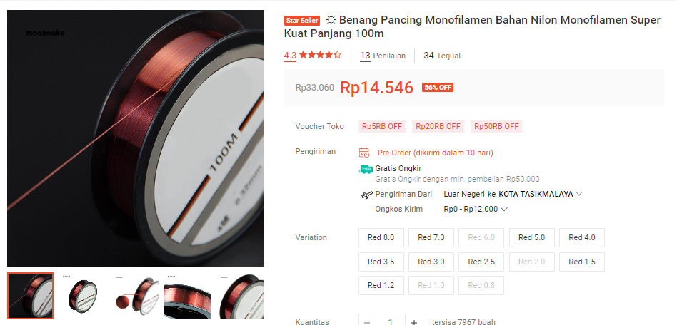
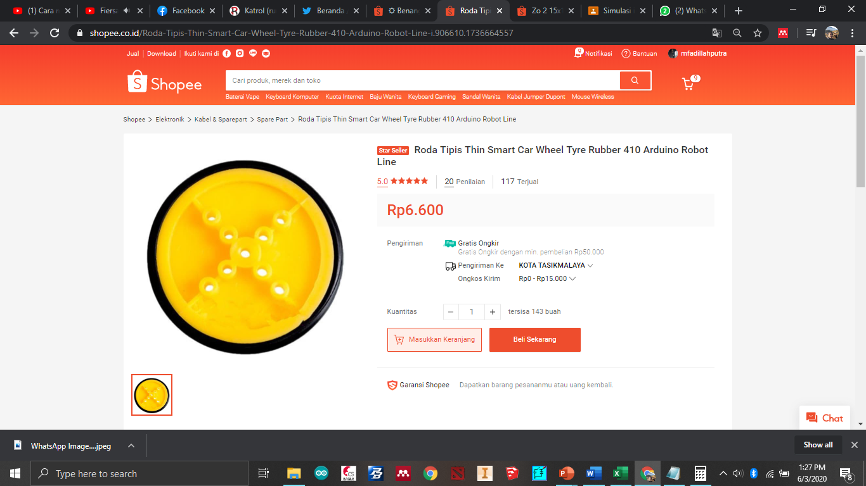
Barang | Unit | Harga satuan | Harga
Roda Katrol Tipis | 5 pcs | 7.000 | 35.000
Benang pancing | 2m | 15.000 | 30.000
Jumlah |  |  | 65.000
5 pcs
200 cm

